Slide 2
Trên sân có 5 con gà và 3 con vịt.
Tỉ số của số con gà và con vịt là?
3 : 5 hay $\frac{3}{5 }$
$5 :3 hay\frac{5}{3}$ con
5 : 3 hay $\frac{5}{3}$

Slide 3
Tổng của hai số là 24.
Tỉ số của hai số đó là $\frac{3}{5}$ . Tìm hai số đó?
Hai số đó là 3 và 9
Hai số đó là 9 và 15
Hai số đó là 3 và 15

Slide 4
Nêu các bước giải bài toán “tìm hai số khi biết tổng và tỉ số hai số đó”.

Slide 5
BÀI 8

Slide 6
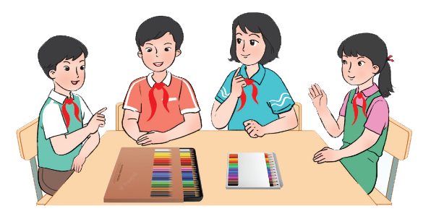
Hộp to có nhiều hơn hộp nhỏ 24 chiếc bút màu. Tỉ số giữa số bút màu của hộp to và số bút màu của hộp nhỏ là $\frac{5}{3}.$
Hãy thử tính xem mỗi hộp có bao nhiêu bút màu.

Slide 7
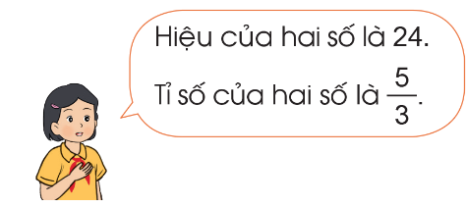
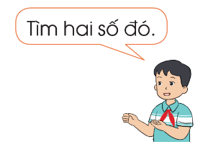
Bài toán: Hiệu của hai số là 24, tỉ số của hai số là $\frac{5}{3}$. Tìm hai số đó.

Slide 8
Ta có sơ đồ:
Số bé:
24
Số lớn:
Theo sơ đồ, hiệu số phần bằng nhau là:
5 – 3 = 2 (phần)
Giá trị mỗi phần bằng nhau là:
24 : 2 = 12 (phần)
Số bé là:
12 x 3 = 36
Số lớn là:
12 x 5 = 60
Đáp số: Số bé là 36
Số lớn là 60

Slide 9
3

Slide 10
144
704
1 250
64
512
250

Slide 11
Bài 2
Cuộn dây màu đỏ có độ dài lớn hơn cuộn dây màu xanh là 50 m. Biết rằng cuộn dây màu xanh dài bằng $\frac{3}{8}$ cuộn dây màu đỏ. Tính độ dài mỗi cuộn dây.
Ta có sơ đồ:
Số bé:
50 m
Số lớn:

Slide 12
Bài giải:
Theo sơ đồ, hiệu số phần bằng nhau là:
8 – 3 = 5 (phần)
Giá trị mỗi phần bằng nhau là:
50 : 5 = 10
Độ dài cuộn dây xanh là:
10 × 3 = 30 (m)
Độ dài cuộn dây đỏ là
30 + 50 = 80 (m)
Đáp số: Cuộn dây màu xanh: 30 m
Cuộn dây màu đỏ: 80 m

Slide 14
Khi giải bài toán tìm hai số khi biết hiệu và tỉ số của hai số đó, ta có thể tiến hành các theo các bước nào?

Slide 15
Khi giải bài toán Tìm hai số khi biết hiệu và tỉ số của hai số đó, ta có thể tiến hành các bước sau:
Bước 1: Vẽ sơ đồ
Bước 2: Tìm hiệu số phần bằng nhau
Bước 3: Tìm số bé
Bước 4: Tìm số lớn
(Lưu ý: Có thể tìm số lớn trước số bé)

Slide 16
TẠM BIỆT

